Slide 1
GIT简介

Slide 2
Git是什么
概述
Git是分布式版本控制系统，与SVN类似的集中化版本控制系统相比，
集中化版本控制系统如果中央服务器宕机则会影响数据和协同开发。
Git是分布式的版本控制系统，客户端不只是提取最新版本的快照，而且将整个代码仓库镜像复制下来。如果任何协同工作用的服务器发生故障了，也可以用任何一个代码仓库来恢复。而且在协作服务器宕机期间，你也可以提交代码到本地仓库，当协作服务器正常工作后，你再将本地仓库同步到远程仓库。

Slide 3
GIT基本概念
版本库 repository： 可以理解成一个目录，这个目录里面的所有文件都可以被 git管理起来，每个文件的修改和删除，git 都能跟踪，以便任何时刻都可以追踪历史，或者在将来某个时刻可以“还原”。
提交 commit： git 对用户做的修改是存放在缓存区，当一个用户进行一次提交的时候，会把缓存区的内容真实提交到本地仓库中。
推送 push： 将本地仓库中的代码推送到远端仓库上。
分支 branch： 所有历史提交可以视为一个分支。
合并 merge： 我们可以通过 merge 把两个不同的分支合并，git 会自动完成这个功能，如果合并双方的代码存在冲突，git 会提示这部分冲突。
merge request：开发者完成自己的分支开发后通过 merge request 发起合并请求

Slide 4
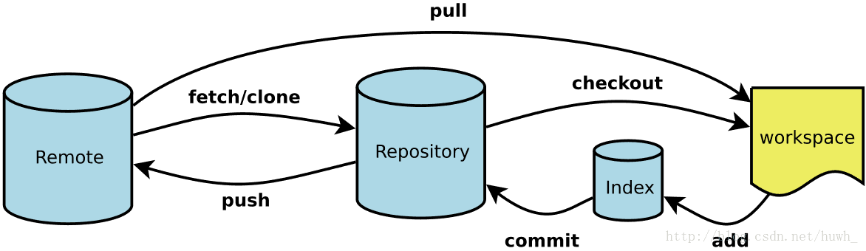
Git的结构图
Workspace：工作区
Index / Stage：暂存区
Repository：仓库区（或本地仓库）
Remote：远程仓库

Slide 5
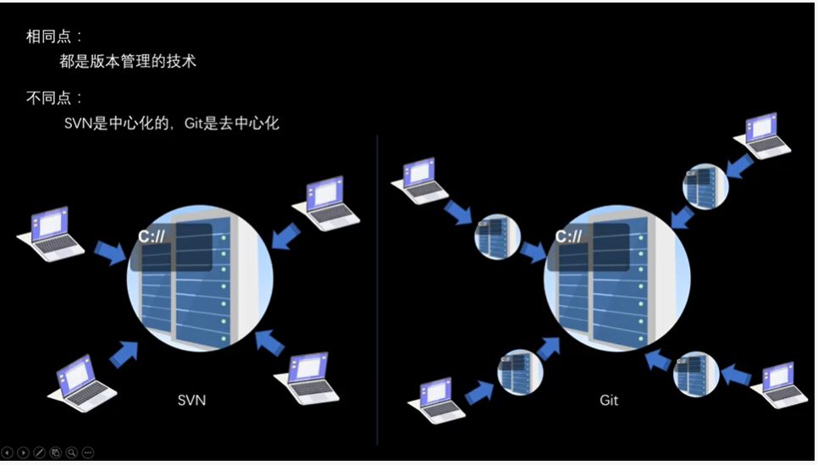
Git与SVN的最主要的区别
1．Git是分布式控制系统，例如没有网络的情况下，Git依然能将修改提交至本地版本库中；svn是集中式管理系统；
2．GIT把内容按元数据方式存储，SVN是按文件存储；.git目录是处于你的机器上的一个克隆版的版本库，它拥有中心版本库上所有的东西，例如标签，分支，版本记录等；
3．GIT没有一个全局的版本号，而SVN有，GIT的SHA-1来唯一的标识一个代码快照
备注：Git不支持空文件夹提交，大文件传输慢

Slide 6
GIT优点
代码提交便利性：在没有网络的情况下git可以继续支持本地提交，而 svn 无法提交；
代码冲突频率：svn 会出现冲突竞赛，谁先提交则没有冲突，谁后提交则需要解决冲突，而git是在本地仓库提交，只有需要的时候才做 merge 和解决冲突；
代码丢弃便利性：svn 提交之后客户端无法撤销提交，只有重新提交或者在服务端撤销，而git可以选择一个或者几个提交，即 svn 撤销提交的消耗比 git 大；
代码变更查询便利：git 本地仓库是处于本地机器上的一个克隆版的版本库，它拥有中心版本库上所有的东西，例如标签，分支，版本记录等，方便查询提交记录和修改记录；
代码管理工具服务端压力：git 的提交都发生在本地，只有开发到一定程度才会使用 Push 跟服务端发生交互，而 svn 每一次提交都会跟服务端交互，对服务端压力git比svn小很多；
git 提供相对丰富的 api 供 DevOps 工具集调用；

Slide 7
GIT缺点
Complex to learn: 相较于svn 有更多的概念以及命令需要学习，svn学习成本较低
不适合管理大文件：因为git repo包含每个文件的完整历史记录，并且增量压缩在大多数二进制文件上的有效性远不如在git上有效。文本文件。结果是一个很大的存储库，需要很长时间进行克隆，占用大量磁盘空间，并且由于要处理的数据量巨大，对于其他操作而言可能会慢得令人无法接受。
无较好的可视化界面

Slide 8
GIT管理和存储二进制大文件
git仓库中含有大文件，比如说图片数据、数据库文件，git push 时会报 pack exceeds maximum allowed size，无法推送到远端仓库，需要使用 git-lfs 来推送大文件。 示例如下：
1.安装git-lfs
apt install git-lfs
2.进入git仓库，执行：
git lfs install
git lfs track "*.jpg" (执行完以后会在git仓库生成 .gitattributes文件)
3. 查看.gitattributes，确保大文件名的后缀都包含在里面
$ cat .gitattributes
*.k filter=lfs diff=lfs merge=lfs -text
*.v filter=lfs diff=lfs merge=lfs -text
*.index filter=lfs diff=lfs merge=lfs -text
*.yuv filter=lfs diff=lfs merge=lfs -text
*.jpg filter=lfs diff=lfs merge=lfs -text
*.nv12 filter=lfs diff=lfs merge=lfs -text
*.bgr888 filter=lfs diff=lfs merge=lfs -text
4.推送到远程仓库
git add xxx.jpg
git commit -m "xxx"
git push origin master
LFS(Large File Storage) 大文件存储是 git 的一个扩展。
在 git 拉取 或 推送 时在 lfs 服务器 下载 或 上传， 也就是没有把每个版本保存在 github 服务器上。
其实违背了 git 的理念， 它依赖 lfs 服务器， 本地并不是一个完整的仓库， 而且上传到 lfs 服务器 比 github 还慢 。

Slide 9
GIT配置

Slide 10
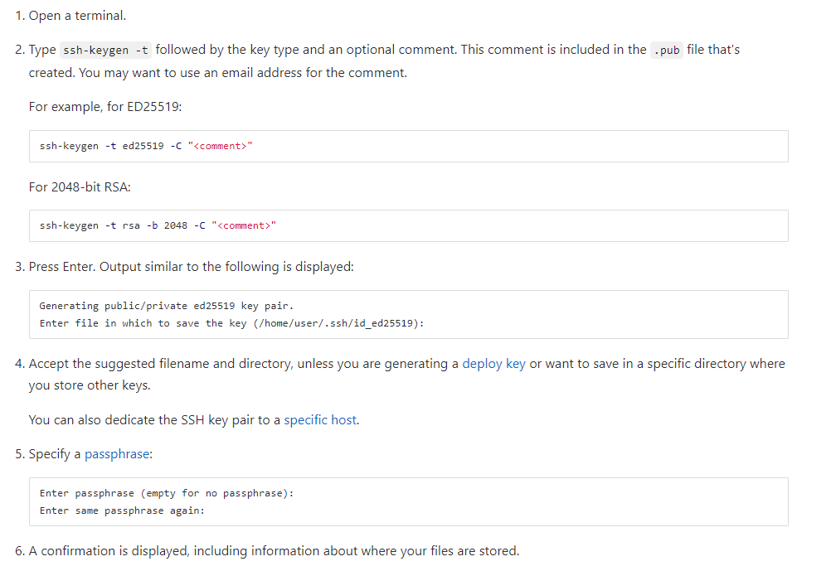
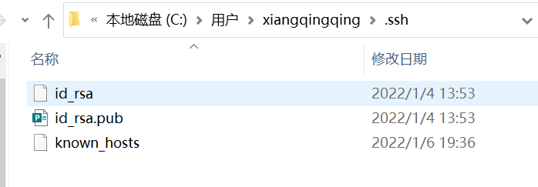
生成 SSH Keys

Slide 11
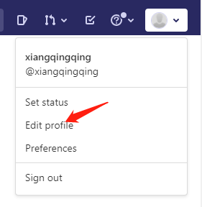
将生成的公钥添加到gitlab上
1.使用域账号登录gitlab，地址：https://gitlab.sz.sensetime.com/users/sign_in
首先点击‘ Edit profile’, 入口如下：

Slide 12
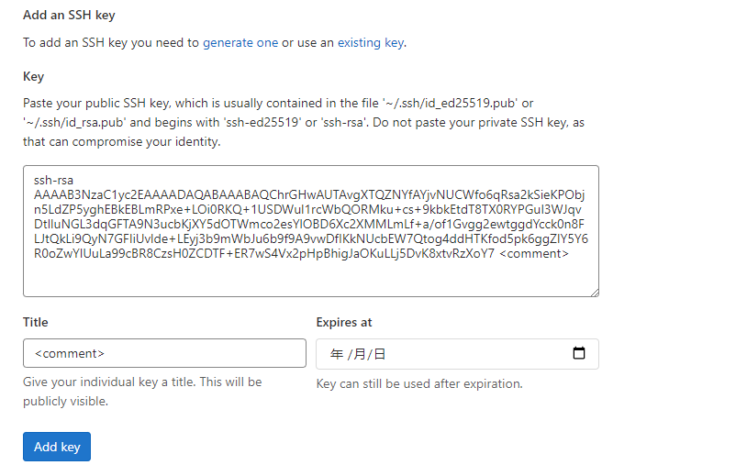
将生成的公钥添加到gitlab上
2、进入‘profile’后，点击进入’sshkeys’, 将公钥复制到key文本框中，点击‘add key’，如图：

Slide 13
配置用户，邮箱
执行以下命令，配置git用户、邮箱信息
修改登陆用户：
git config --global user.name 'userName' // 修改登陆账号，userName为你的git账号
git config --global user.email 'email' // 修改登陆邮箱，email为你的git邮箱
git config --global user.password 'password' // 修改登陆密码，password为你的git密码
获取当前登陆用户：
git config user.name //获取当前登录的用户
git config user.email //获取当前登录用户的邮箱

Slide 14
GIT常用命令

Slide 15
常用git命令
$git clone 后加git地址表示将文件克隆到本地
$git add 如git add . 把当前目录文件添加进去，实际上就是把文件修改添加到暂存区
$git commit 提交更改，实际上就是把暂存区的所有内容提交到当前分支（备注：git的commit id不是1，2，3……递增的数字，而是一个SHA1计算出来的一个非常大的数字，用十六进制表示，哈希值）
$git push origin 分支名 推送远程仓库
$git status 查看状态
$git branch 命令查看本地分支 带参数-a 查看本地加远程分支
$git checkout 切换分支
$git checkout -b dev 创建并切换到新分支 git branch 新建+ git checkout 切换
$git branch -d 分支名 删除分支
$git merge命令用于合并指定分支到当前分支
$git log --pretty=oneline
git撤销：
在本地工作区修改，没有执行git add命令，撤销命令git checkout – 文件名.txt
本地执行git add命令，添加到暂存区后，撤销命令git reset HEAD file
本地执行git commit命令，添加至版本库后，撤销命令 git reset – hard commit id
git push –f 强制推至远程仓库
备注：git reset命令既可以回退版本，也可以把暂存区的修改回退到工作区。当我们用HEAD时，表示最新的版本。

Slide 16
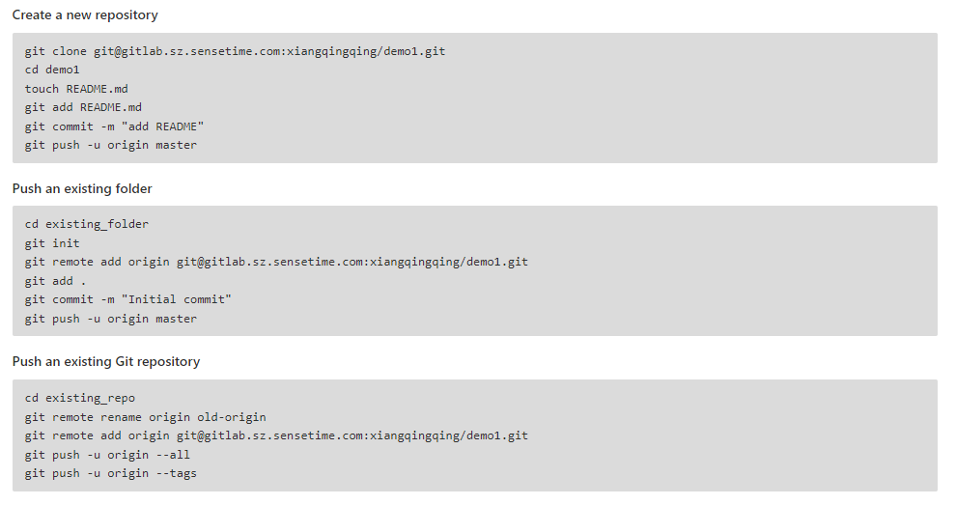
新建代码库&配置

Slide 17
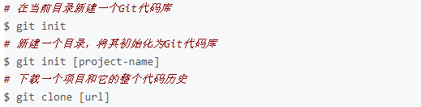
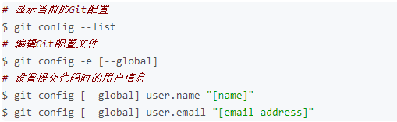
新建代码库&配置

Slide 18
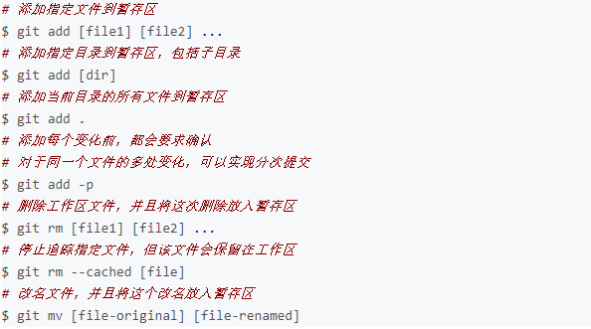
增加/删除文件

Slide 19
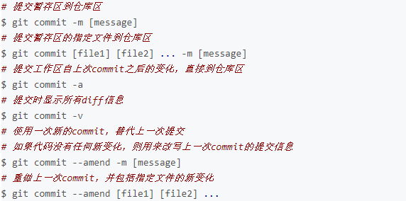
代码提交

Slide 20
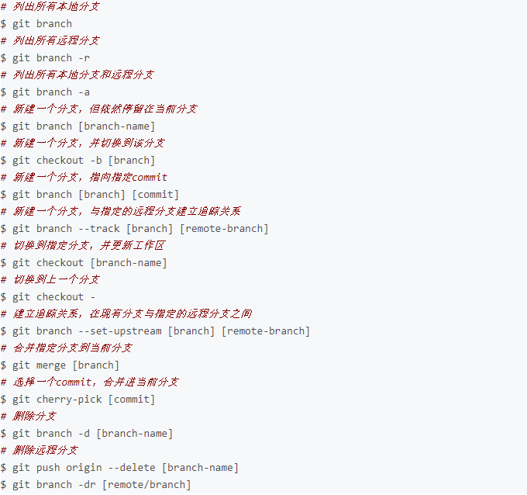
GIT分支
DHCP DECLINE：当客户端发现服务器分配的IP地址无法使用（如IP地址冲突时），将发出此文，通知服务器禁止使用该IP地址。
DHCP NAK：服务器对客户端的DHCP REQUEST报文的拒绝响应报文。客户端收到此报文后，会重新开始新的DHCP过程
DHCP RELEASE：客户端主动释放服务器分配的IP地址。当服务器收到此报文后，则回收该IP地址，并可以将其分配给其它的客户端。

Slide 21
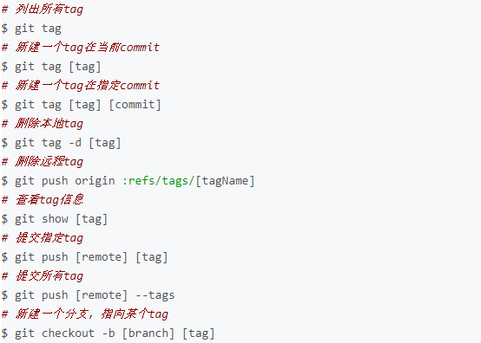
标签

Slide 22
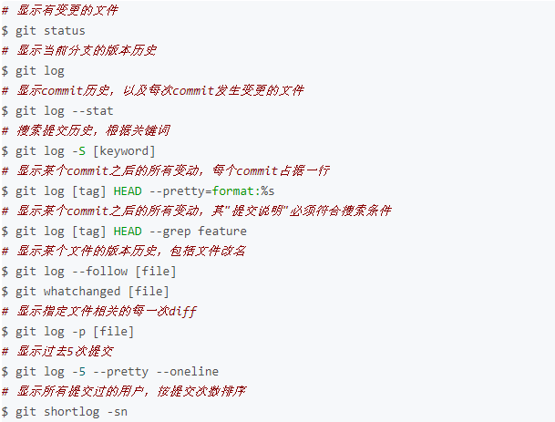
查看信息（一）

Slide 23
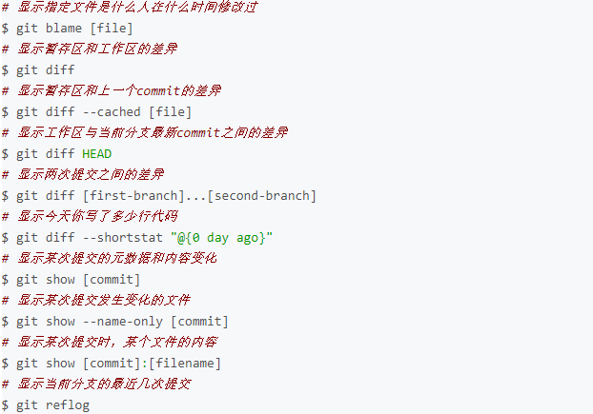
查看信息（二）

Slide 24
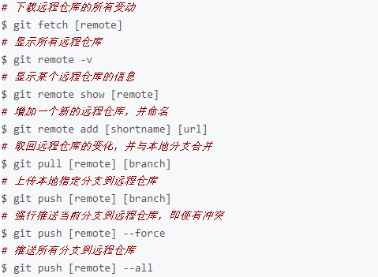
远程同步

Slide 25
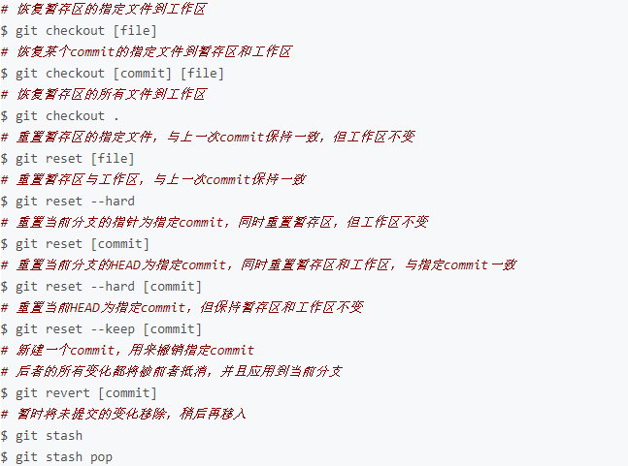
撤销

Slide 26
分支合并与冲突

Slide 27
创建与合并分支
每次提交，Git都把它们串成一条时间线，这条时间线就是一个分支。截止到目前，只有一条时间线， 在Git里，这个分支叫主分支，即master分支。HEAD严格来说不是指向提交，而是指向master，master才 是指向提交的，所以，HEAD指向的就是当前分支。
创建分支：git checkout –b 新建分支名 表示创建分支并切换。
分支切换：git branch master 从新建分支切换回master分支
合并分支：git merge 新建分支名 将新建分支合并到master分支
删除分支：git branch –d 新建分支名 将新建分支删除
分支管理策略
通常合并分支时，git一般使用”Fast forward”模式，在这种模式下，删除分支后，会丢掉分支信息，现在我们来使用带参数 –no-ff来禁用”Fast forward”模式。

Slide 28
如何解决冲突
如果新建分支产生了新内容，然后master分支上也产生了新的分支，那么这个时候再去将新的分支合并到master上时就会产生冲突，那么该如何解决呢？
此时 Git 做了合并，但是没有自动地创建一个新的合并提交。 Git 会暂停下来，等待你去解决合并产生的冲突。任何因包含合并冲突而有待解决的文件，都会以未合并状态标识出来。 Git 会在有冲突的文件中加入标准的冲突解决标记，这样你可以打开这些包含冲突的文件然后手动解决冲突。
在你解决了所有文件里的冲突之后，对每个文件使用 git add 命令来将其标记为冲突已解决。 一旦暂存这些原本有冲突的文件，Git 就会将它们标记为冲突已解决。等你退出合并工具之后，Git 会询问刚才的合并是否成功。 如果你回答是，Git 会暂存那些文件以表明冲突已解决。
如果你对结果感到满意，并且确定之前有冲突的的文件都已经暂存了，这时你可以输入 git commit 来完成合并提交。

Slide 29
如何解决冲突
第一步：在<<<<<<< <分支名> ======== >>>>>>>><分支名> 删掉，冲突代码自行合并修改
第二步：git add <已修改冲突文件>
第三步：第三步：git commit -m "合并日志"

Slide 30
谢谢大家！

